Slide 1
Tic tac toe single
Bolgár Dominik:
Amőba játék

Slide 2
Alapok:
Eleinte a játék logikáját kellett megismernem
Milyen lehetőségek vannak, hogy egy játékos nyerni tudjon
3x3-as táblának a lehetséges nyeréseit kellett felosztanom
Van egy beépített counter annak érdekében ha döntetlen lenne(9 lenne a counter) egy messagest dob fel és restartolja a gamet

Slide 3
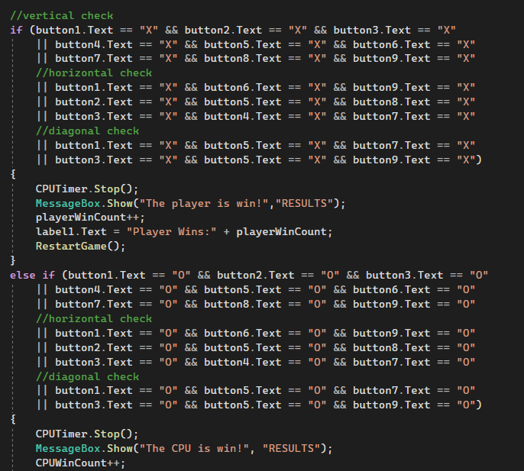

Slide 4
Forma megtervezése:
Miután megnéztem, hogy a játék mechanikája jól működik jött a formájának a megtervezése
Gyakorlatokból már tudtam hogy buttonokat fogok használni
Itt próbáltam színekkel feldobni az egyes játékosok választását
Elhelyeztem egy restart game buttont is amit megnyomva mindent alaphelyzetbe állít

Slide 5
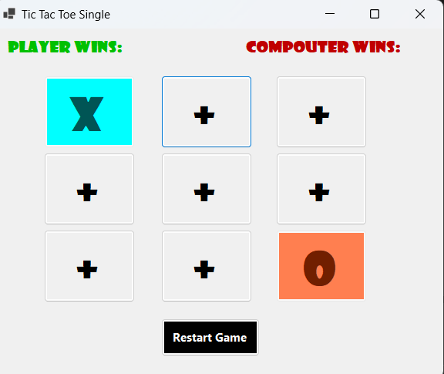

Slide 6
Annak érdekében, single player is legyen és gép ellen tudjunk játszani a random osztályt hívtam meg, így egy magunk a CPU ellen tudunk játszani
Itt egy timert állítottam be, hogy mennyi idő után válasszon abból a mezőből amit még nem választottak

Slide 7
Demo bemutató

